Slide 1
PRÓXIMOS PASSOS
Presidência da República
Casa Civil
Workshop Internacional sobre Análise de Impacto Regulatório (AIR): Desafios e Oportunidades para Implementação Efetiva no Brasil
Marcelo Guaranys
Subchefe de Análise e Acompanhamento de Políticas Governamentais
Março/2017

Slide 2
CRONOGRAMA DE PRAZOS E AÇÕES
REGULAMENTAÇÃO DA AIR:
Até 16/05: Apresentação de minuta de decreto e de minuta de Guia de Analise de AIR pela SAG para debate no Grupo AIR
Guia será documento orientativo e não será anexo do decreto;
Até 17/06: Discussão sobre a minuta de decreto e minuta de Guia no Grupo AIR;
De 19/06 a 02/08 (45 dias): consulta pública ampla sobre a minuta de decreto e minuta de Guia, com disponibilização de material/relatório sobre o estudo prévio´(Estado da Arte AIR), e com possibilidade de realização de Audiência Pública;
02 a 31/08: processamento das manifestações e novas discussões para fechamento da minuta;
1/09/2017 – MINUTA DE DECRETO AIR PRONTO PARA TRAMITAÇÃO + GUIA PRONTO;
Proposta de vacatio Legis de 180 dias para entrada em vigor do decreto;
Proposta de sunset clause: em até 5 anos decreto deve ser necessariamente revisado.
AIR FEDERAL ENTRARIA EM VIGOR EM MARÇO/2018.

Slide 3
CRONOGRAMA DE PRAZOS E AÇÕES
PONTOS DE ATENÇÃO PARA A EFETIVA IMPLEMENTAÇÃO DA AIR:
Até 16/05: Apresentação pela SAG de proposta de Plano de Capacitação estruturado e focado em AIR abrangendo:
Capacitação em nível geral sobre importância e elementos de AIR e ferramentas para a qualidade da regulação (palestras de sensibilização seriam mais efetivas?);
Problematização e AIR nível básico – com casos práticos;
AIR nível avançado – com casos práticos;
Até 02/08: Rodada de reuniões da SAG com a Diretoria Colegiada ou Conselho Diretor de todas as Agências Reguladoras Federais;
Até 31/08: Conversa incluindo ENAP, organismos internacionais e outros parceiros nacionais e internacionais sobre cooperação e atuação conjunta para a implementação efetiva da AIR.

Slide 4
PONTOS ADICIONAIS RELEVANTES
Pontos relevantes que não estão relacionados apenas à AIR mas que podem contar com o apoio da SAG:
Atualização do site único de consultas públicas http://www.brasil.gov.br/consultas-publicas
Diálogo com órgãos públicos a respeito do compartilhamento de dados.

Slide 5
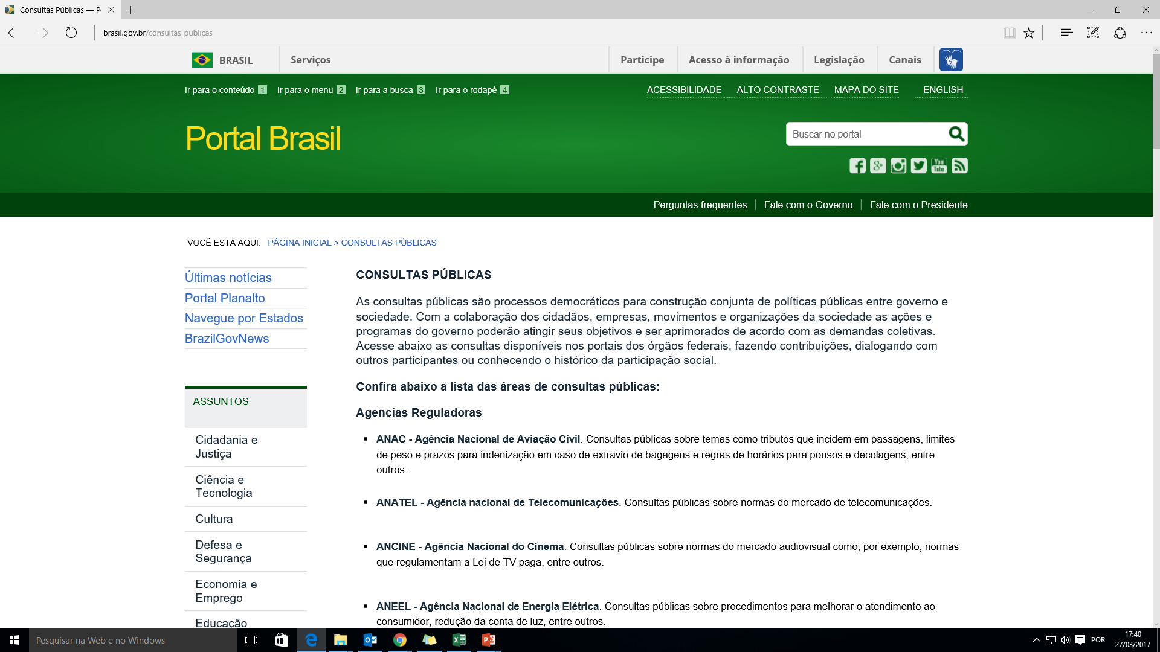
SITE ÚNICO CONSULTAS PÚBLICAS
http://www.brasil.gov.br/consultas-publicas

Slide 6
Obrigado!
Marcelo Guaranys
sagcasacivil@presidencia.gov.br

